Slide 1

Learning to Propagate Labels：Transductive Propagation Network for Few-shot Learning
--ICLR2019
Xu Rui
2020 06 04

Slide 2
CONTENTS
1
2
3
Motivation
Introduction
Experiments

Slide 3
1
PART 01
Motivation

Slide 4
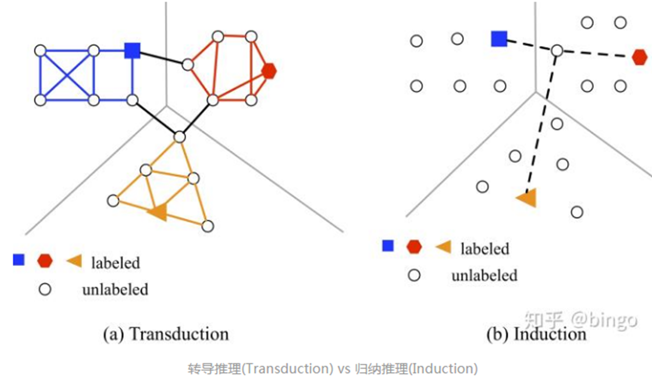
Motivation
少样本学习问题为什么要用转导(Transductive)？
Q: 少样本学习未知类别只有极少量数据(每个类别1或者5个训练样本)，导致分类器学习不可靠。
A: 作者提出利用转导(Transductive)的思想，拿到所有无标注数据，建立权重图，得到全部预测结果，如右图：
转导方法将全部无标注数据和有标注数据一起建立一个无向图，通过标签传播的方式得到全部无标注数据的标签。相比较归纳推理(Inductive)方法，可以利用无标注数据的分布实现更好的预测。
Notes:
简单来说，transductive和inductive的区别在于我们想要预测的样本，是不是我们在训练的时候已经见（用）过的。
1、转导推理会利用所有点的信息进行预测，即根据数据所从属的类簇进行类别标注。
2、转导推理没有预测模型，如果有新的点加入需要重新计算，归纳推理有模型存在。
（transductive learning直接以某种算法观察出数据的分布，这里呈现三个cluster，就根据cluster判定，不会建立一个预测的模型，如果一个新的数据加进来 就必须重新算一遍整个算法，新加的数据也会导致旧的已预测的结果改变。）

Slide 5
2
PART 02
Introduction

Slide 6
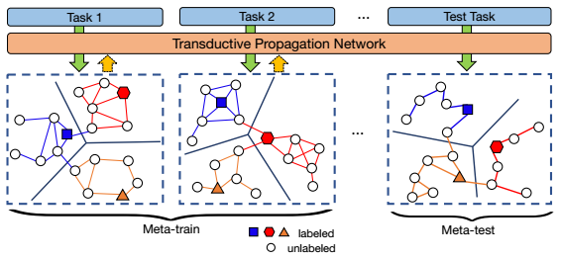
Introduction
Notes:
使用基于episodic training的元学习，我们可以学习标签传播网络（label propagation network），因为从训练集中抽取的查询示例可以用来模拟真实的测试集进行传导推理。

Slide 7
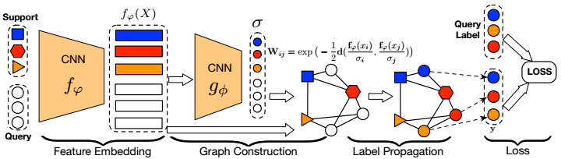
Introduction
Notes:
TPN：转导传播网络如图分为4个部分：特征嵌入、图构建、标签传播、损失计算
高斯滤波器宽度(决定着平滑程度)是由参数σ表征,需要仔细选择最优的σ以获得标签传播的最佳性能

Slide 8

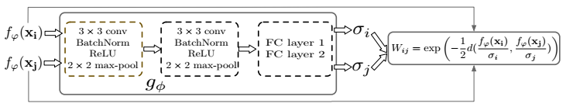
Introduction
GRAPH CONSTRUCTION
This module is composed of a convolutional neural network gφ which takes the feature map for to produce an example-wise length-scale parameter
The graph construction module consists of two convolutional blocks (64 and 1 filters) and two fully-connected layers (8 and 1 neurons)
We only keep the k-max values in each row of W to construct a k-nearest neighbour graph. Then we apply the normalized graph Laplacians (Chung and Graham, 1997) on W, .
Notes:
d(-)为距离测度(如欧氏距离)，o为长度尺度参数。构建模块包括两个卷积块(64个和1个过滤器)和两个全连接层(8个和1个神经元)
我们只保留W的每一行的K个最大值来构造一个K近邻图（k-nearest neighbour graph）。然后我们在W上应用正规化图Laplacians（the normalized graph Laplacians），即，其中D是一个对角矩阵，其（i，i）值是W第i行的和。

Slide 9
Introduction
LABEL PROPAGATION
Starting from Y , label propagation iteratively determines the unknown labels of instances in the union set according to the graph structure using the following formulation:
where S denotes the normalized weight, and controls the amount of propagated information. It is well known that the sequence {Ft} converges to .
CLASSIFICATION LOSS GENERATION
We compute the cross-entropy loss between predicted scores F ∗ and ground-truth labels from Q to learn all parameters in an end-to-end fashion, where F ∗ is converted to probabilistic score using softmax:
Then the loss function is computed as:
Notes:
S表示归一化后的权值 ，α控制传播的信息量。输出与Query 样本的label求loss，进行反向传播，训练。

Slide 10
3
PART 03
Experiments

Slide 11
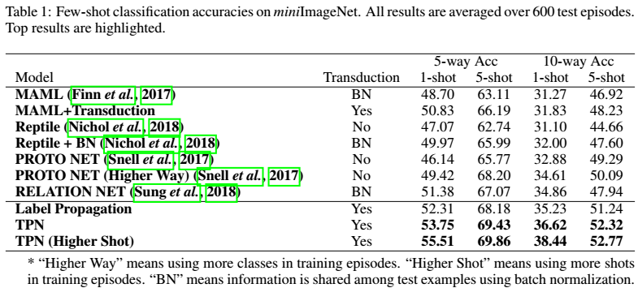
Experiments
Notes:
在大多数情况下，不学习传播的标签传播优于其他基线方法，这证明了转导（transduction）的必要性。

Slide 12
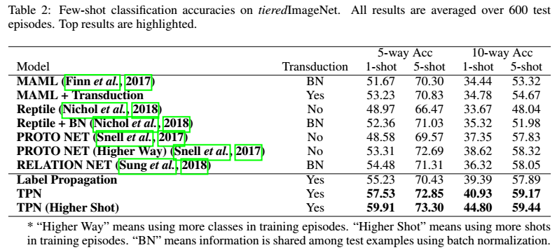
Experiments
Notes:
在大多数情况下，不学习传播的标签传播优于其他基线方法，这证明了转导（transduction）的必要性。

Slide 13
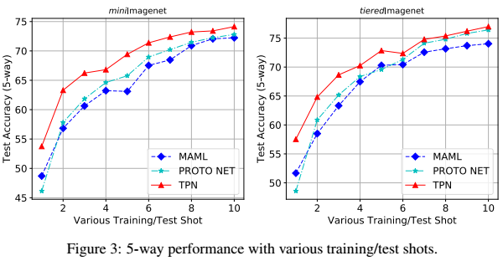
Experiments
Notes:
随着shot的增加，由于使用了更多的标记数据，转导(transduction)的优势逐渐缩小。
这一发现与TSVM (Joachims, 1999)的结果一致:当有更多的训练数据可用时，转导推断的加值会降低。
如何改进图的结构，有没有比标签传播更好的方式，这些都是未来可以研究很探讨的方向。

Slide 14
4
PART 04
My work

Slide 15
Implement
针对左图包含2类，每个类2张照片，节点数为5（2×2+1）。
1、小样本GNN的邻接矩阵——由MLP生成的全连接图。
2、设置原型，2类，有2条超边，每个超边有3个节点。

Slide 16
THANK YOU

